Slide 1
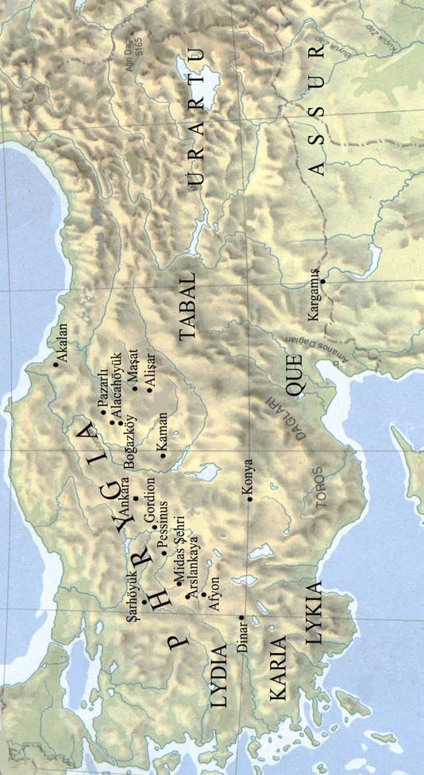
ANADOLU UYGARLIKLARI

Slide 2
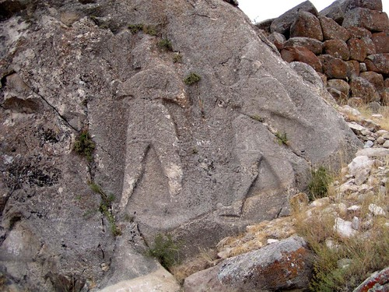
GAVURKALE-HAYMANA
Notes:
Başkentleri Çorum yanındaki Boğazköy(HATTUŞAŞ)’dür.
Anadolu da ilk kez milli birliği sağlayan (organize bir devlet kuran) ve ilk imparatorluğu kuran kavimdir.
Kralın yanında PANKUŞ adı verilen meclis vardı. Kraldan sonra en yetkili kişi TAVANNA adı verilen kraliçedir.
Dilleri Hititçedir. Asurluların çivi yazısını kullanmıştır. Hititler resmi işlerde çivi yazısı, anıtlarda ve mühürlerde ise hiyeroglif kullanmışlardır.
Mısırlılarla tarihin ilk savaşını yapmışlardır ve sonunda tarihin ilk yazılı belgesi olan KADEŞ ANLAŞMASI (Hitit Kralı 3. Hattuşili ile Mısır Firavunu 2. Ramses arasında MÖ 1280-1269 ) yapılmıştır.
Gümüş para bastırmışlardır.
İlk defa tekerleği kullanmışlardır.
Bazı hastalıkların tedavisinde balı kullanmışlardır.
Atların eğitilmesi,binicilik ve savaş arabaları konusunda gelişmişlerdir.
Hattuşaş Anadolu’daki en eski yerleşim merkezlerinden biridir.Boğazköy yakınlarına Hititlere ait bir açık hava tapınağı bulunmaktadır.Tapınakta farklı boyda iki kayanın iç yüzleri düzeltilerek Hititlerin kral ve kraliçenin resimleri ve onlarla ilgili olaylar işlenmiş olduğunda YAZILIKAYA olarak adlandırılmıştır.
Hitit ülkesinde 1000 tanrıdan oluşan bir kutsal topluluk (pantheon) vardı. Bunların başında Fırtına tanrısı Teşup gelmektedir, karısı Hepat'tır, kutsal hayvanı boğadır; ayrıca tanrı Şarruma, tanrıça Şavuşga (İştar). Ninive İştar'ı, suların tanrısı Ea, güneş tanrısı Şamaş, karısı Aya, ay tanrısı Sin, karısı Ningal bunların başlıcalarıdır.0

Slide 3
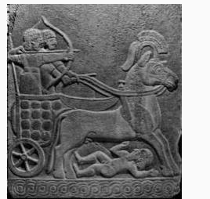
GEÇ HİTİT SAVAŞ ARABASI-KARGAMIŞ M.Ö 8.YY
Notes:
Başkentleri Çorum yanındaki Boğazköy(HATTUŞAŞ)’dür.
Anadolu da ilk kez milli birliği sağlayan (organize bir devlet kuran) ve ilk imparatorluğu kuran kavimdir.
Kralın yanında PANKUŞ adı verilen meclis vardı. Kraldan sonra en yetkili kişi TAVANNA adı verilen kraliçedir.
Dilleri Hititçedir. Asurluların çivi yazısını kullanmıştır. Hititler resmi işlerde çivi yazısı, anıtlarda ve mühürlerde ise hiyeroglif kullanmışlardır.
Mısırlılarla tarihin ilk savaşını yapmışlardır ve sonunda tarihin ilk yazılı belgesi olan KADEŞ ANLAŞMASI (Hitit Kralı 3. Hattuşili ile Mısır Firavunu 2. Ramses arasında MÖ 1280-1269 ) yapılmıştır.
Gümüş para bastırmışlardır.
İlk defa tekerleği kullanmışlardır.
Bazı hastalıkların tedavisinde balı kullanmışlardır.
Atların eğitilmesi,binicilik ve savaş arabaları konusunda gelişmişlerdir.
Hattuşaş Anadolu’daki en eski yerleşim merkezlerinden biridir.Boğazköy yakınlarına Hititlere ait bir açık hava tapınağı bulunmaktadır.Tapınakta farklı boyda iki kayanın iç yüzleri düzeltilerek Hititlerin kral ve kraliçenin resimleri ve onlarla ilgili olaylar işlenmiş olduğunda YAZILIKAYA olarak adlandırılmıştır.
Hitit ülkesinde 1000 tanrıdan oluşan bir kutsal topluluk (pantheon) vardı. Bunların başında Fırtına tanrısı Teşup gelmektedir, karısı Hepat'tır, kutsal hayvanı boğadır; ayrıca tanrı Şarruma, tanrıça Şavuşga (İştar). Ninive İştar'ı, suların tanrısı Ea, güneş tanrısı Şamaş, karısı Aya, ay tanrısı Sin, karısı Ningal bunların başlıcalarıdır.0

Slide 4
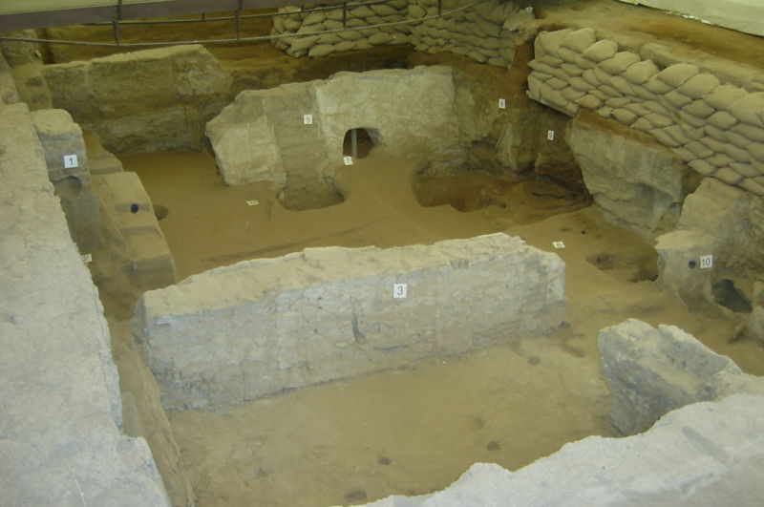
ÇATALHÖYÜK-ÇUMRA
Notes:
ÇATALHÖYÜK
Dünyanın en eski uygarlık merkezlerinden biridir.Konyada’dır.Yapılan kazılarda bulunan buğday ve tahıllar toplayıcılık yerine üretim ekonomisine geçiş dönemi M.Ö. 8000’ li yıllarda yaşadıklarını göstermektedir.Taş alet işçiliği burada bir endüstri dalı haline gelmiştir.Üstten girişli iki odalı evlerin duvarlarında sıva üzerine kırmızı boya ile yapılmış resimler bulunmaktadır.

Slide 5
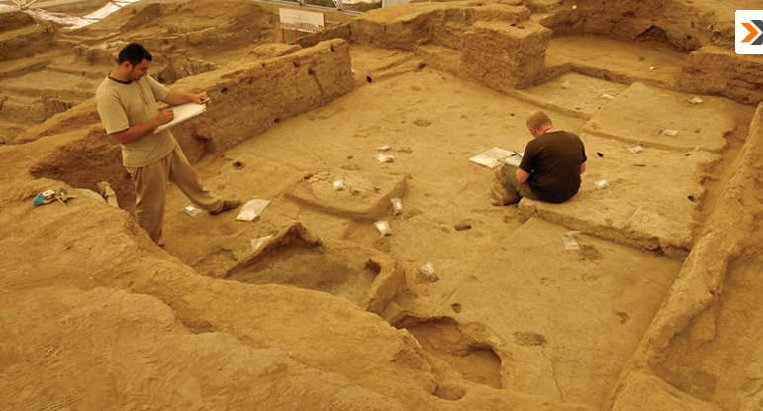
ÇATALHÖYÜK
Notes:
ÇATALHÖYÜK
Dünyanın en eski uygarlık merkezlerinden biridir.Konyada’dır.Yapılan kazılarda bulunan buğday ve tahıllar toplayıcılık yerine üretim ekonomisine geçiş dönemi M.Ö. 8000’ li yıllarda yaşadıklarını göstermektedir.Taş alet işçiliği burada bir endüstri dalı haline gelmiştir.Üstten girişli iki odalı evlerin duvarlarında sıva üzerine kırmızı boya ile yapılmış resimler bulunmaktadır.

Slide 6
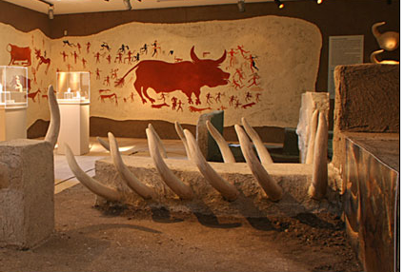
ÇATALHÖYÜK-KUTSAL BOĞA
Notes:
ÇATALHÖYÜK
Dünyanın en eski uygarlık merkezlerinden biridir.Konyada’dır.Yapılan kazılarda bulunan buğday ve tahıllar toplayıcılık yerine üretim ekonomisine geçiş dönemi M.Ö. 8000’ li yıllarda yaşadıklarını göstermektedir.Taş alet işçiliği burada bir endüstri dalı haline gelmiştir.Üstten girişli iki odalı evlerin duvarlarında sıva üzerine kırmızı boya ile yapılmış resimler bulunmaktadır.

Slide 7
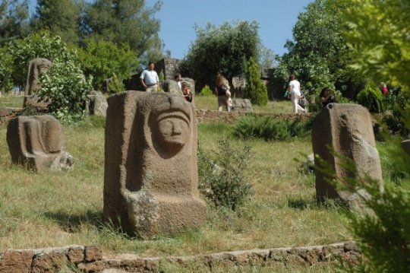
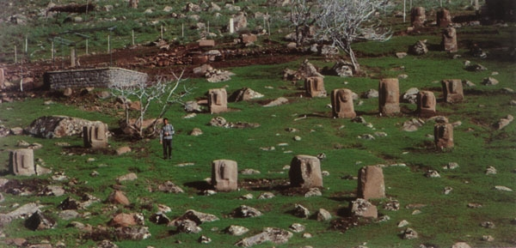
YESEMİ-YESEMEK AÇIK HAVA HEYKEL MÜZESİ
Notes:
YESEMİ-YESEMEK
Antep ili sınırları içerisindedir.Tarihin ilk ve en büyük açık hava heykel atölyesidir.

Slide 8
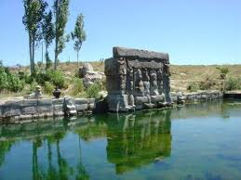
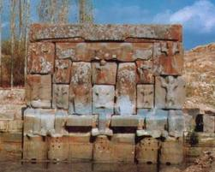
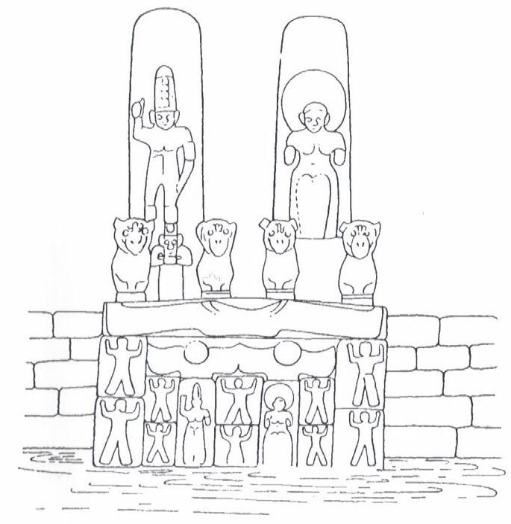
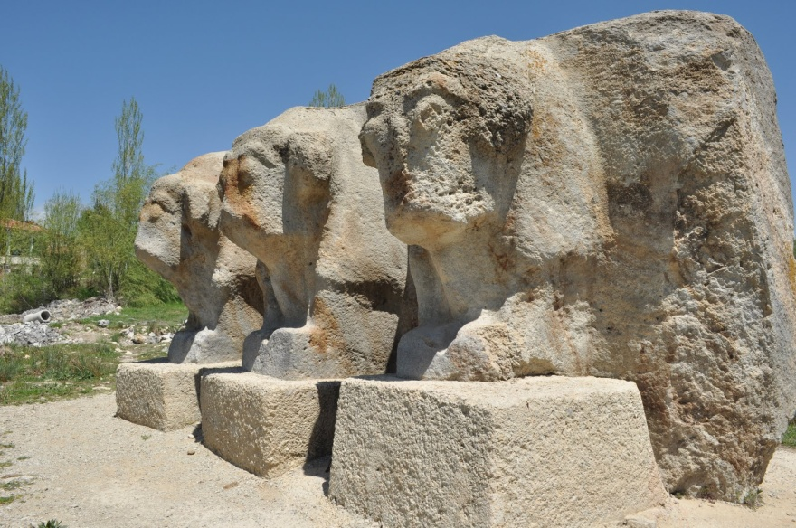
EFLATUNPINAR-BEYŞEHİR

Slide 9
KAYNAKÇA:
Fazıl Şenol, Türkiye Turizm Coğrafyası, Detay Yayıncılık
Mehmet Gürdal, Türkiye Turizm Coğrafyası, Nobel Yayıncılık
Gürhan Aktaş, Türkiye Turizm Coğrafyası, Detay Yayıncılık

